Slide 1
מגע\קירבה פיזית
אתם עומדים לצפות בקטע וידאו קצר המתאר אינטראקציה חברתית. אנא דרגו בעזרת הסליידר את רמת המגע\קרבה פיזית בין הדמויות על סקאלה מ"ללא מגע\קרבה כלל" ועד ל"מגע מלא, קרובים מאוד".
מיד תראו מספר דוגמאות:

Slide 2
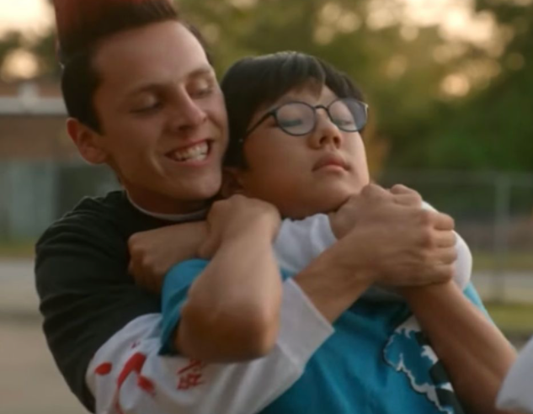
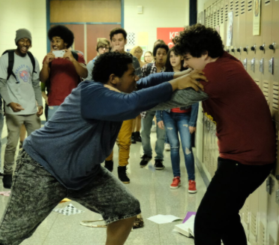
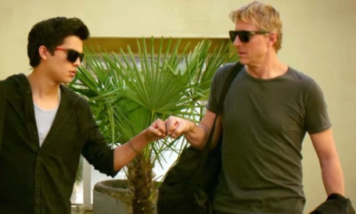
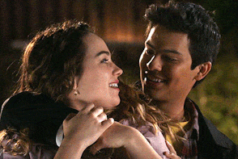
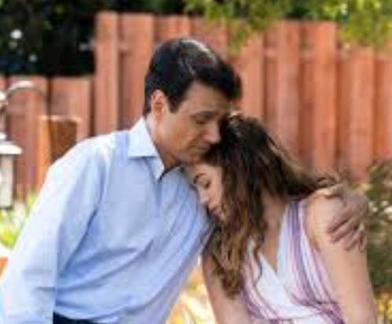
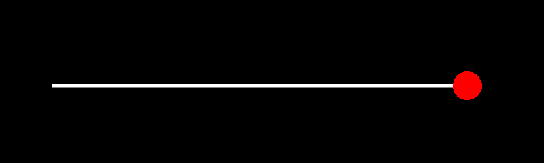
רמה גבוהה של סנכרון מגע פיזי היא מגע מלא וקרבה מקסימלית מוגדר כאשר דמות א' ודמות ב' נוגעות זו בזו בו-זמנית. המגע הפיזי יכול להיות בקונטקסט חיובי (חיבוק) או בקונטקסט שלילי (האבקות).

Slide 3
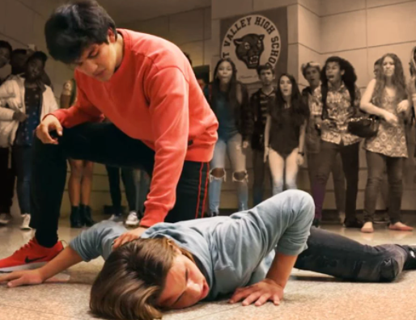
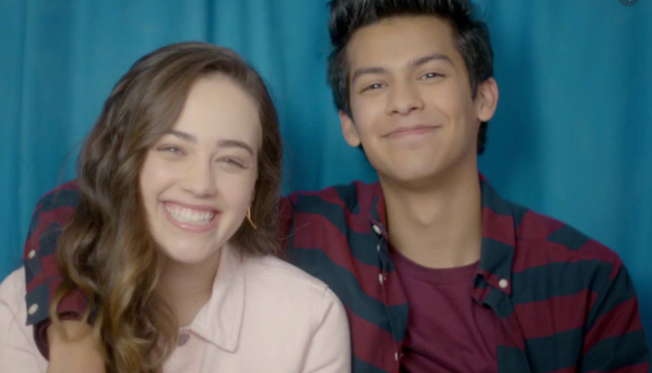
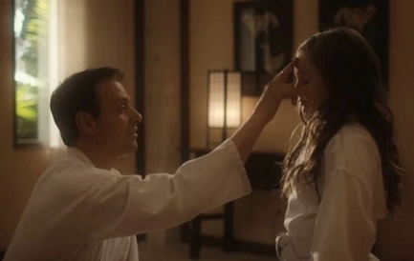
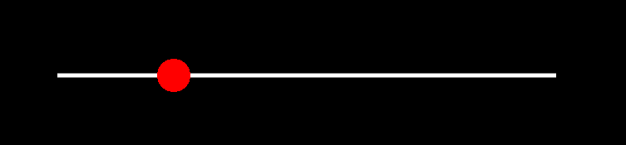
לאחר מכן, רמה בינונית של מגע\קרבה היא כאשר דמות א' נוגעת בדמות ב', אך דמות ב' אינה מנסה לגעת בדמות א'.

Slide 4

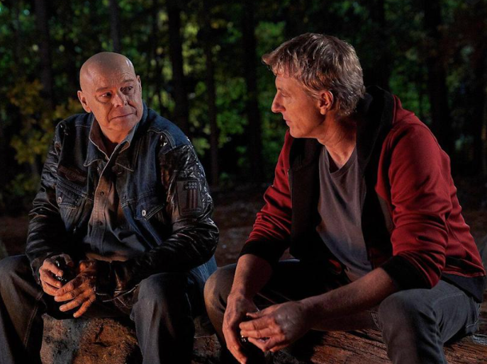
כאשר שתי הדמויות רוכנות זו אל זו אך אין מגע ישיר, רמת סנכרון המגע נמוכה

Slide 5
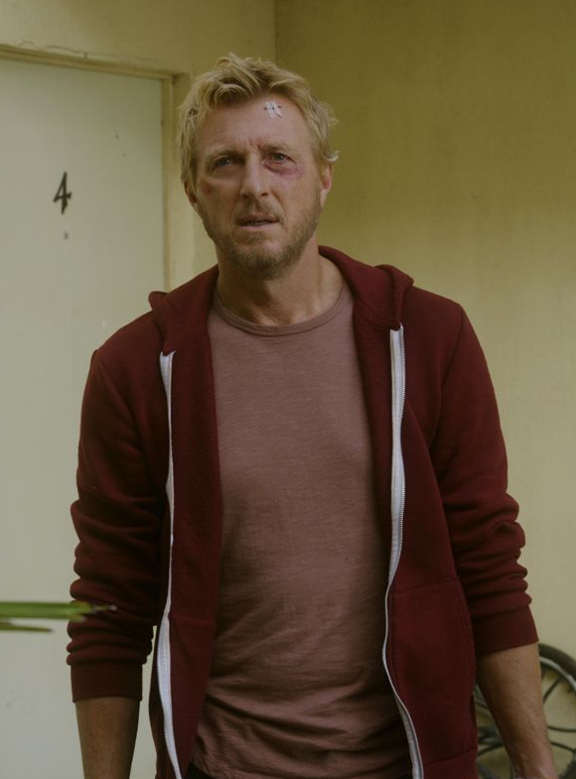
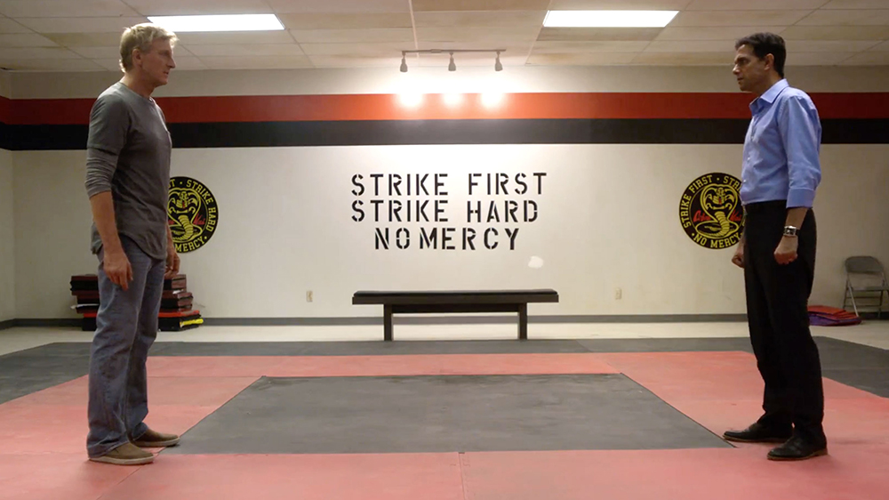
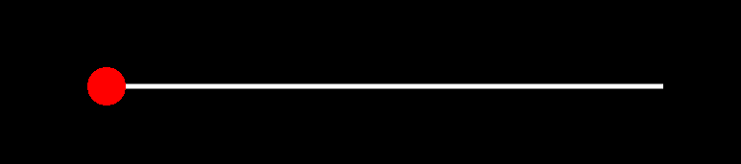
כאשר על המסך מופיעה דמות אחת בלבד או כאשר הדמויות אינן נוגעות זו בזו, ורחוקות זו מזו, רמת המגע\קרבה אפסית – אין כלל סנכרון מגע.

Slide 6
הצגנו לכם דוגמאות של ארבע רמות של סינכרון מגע.
גבוהה
בינונית
נמוכה
אין סנכרון כלל
אולם בתוך כל רמה ישנן ווריאציות. ולכן אנו נותנים לכם לדרג עם הסליידר באופן חופשי – סביב הרמה של סינכרון המגע אותה אתם מאבחנים בכל רגע נתון.
במקרה שעל המסך יש יותר משתי דמויות, דרגו את רמת סינכרון המגע הכוללת לדעתכם בסיטואציה המוצגת. במקרים בהם לא מוצגות דמויות על המסך, הזיזו את הסליידר לקצה השמאלי (ללא סינכרון כלל).

